Slide 1

UỶ BAN NHÂN DÂN QUÂN LONG BIÊN
TRƯỜNG MẦM NON CỰ KHỐI
HOẠT ĐỘNG LÀM QUEN VỚI TOÁN
Đề tài: Ôn khối cầu, khối trụ, khối vuông, khối chữ nhật.
Lứa tuổi: Mẫu giáo lớn (5 - 6 tuổi)
Giáo viên: Nguyễn Thị Thảo
Năm học: 2024 - 2025

Slide 2
Nhận biết khối cầu
Khối cầu
Notes:
Giáo viên click mouse lần lượt qua các nút theo hướng từ trái qua phải, để trình bày hình vẽ minh hoa các đặc tính của khối cầu.

Slide 3
Khối cầu
1
2
Khung của khối cầu.
1. Mặt tròn bao quanh.
2. Khối cầu có thể lăn.
Notes:
Giáo viên click mouse lần lượt qua các nút theo hướng từ trái qua phải, để trình bày hình vẽ minh hoa các đặc tính của khối cầu.

Slide 4
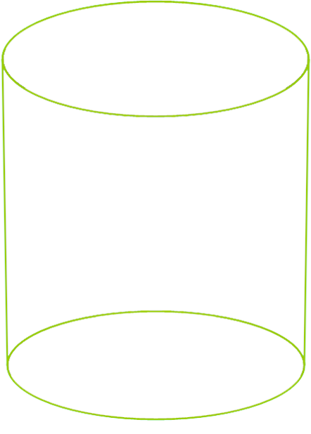
Nhận biết khối trụ
Khối trụ
Notes:
Giáo viên click mouse lần lượt qua các nút theo hướng từ trái qua phải, để trình bày hình vẽ minh hoa các đặc tính của khối trụ.

Slide 5


Khối trụ
1
2
3
4
Khung của khối trụ.
1. Mặt trên và mặt đáy.
2. Mặt tròn bao quanh.
3. Khối trụ có thể trượt.
4. Khối trụ có thể lật và lăn.
Notes:
Giáo viên click mouse lần lượt qua các nút theo hướng từ trái qua phải, để trình bày hình vẽ minh hoa các đặc tính của khối trụ.

Slide 6
Giống nhau:
Phân biệt khối cầu, khối trụ

Slide 7
Khác nhau:
Notes:
Giáo viên click mouse lần lượt qua các nút theo hướng từ trái qua phải, để trình bày hình vẽ minh hoa các đặc tính của khối cầu.

Slide 8
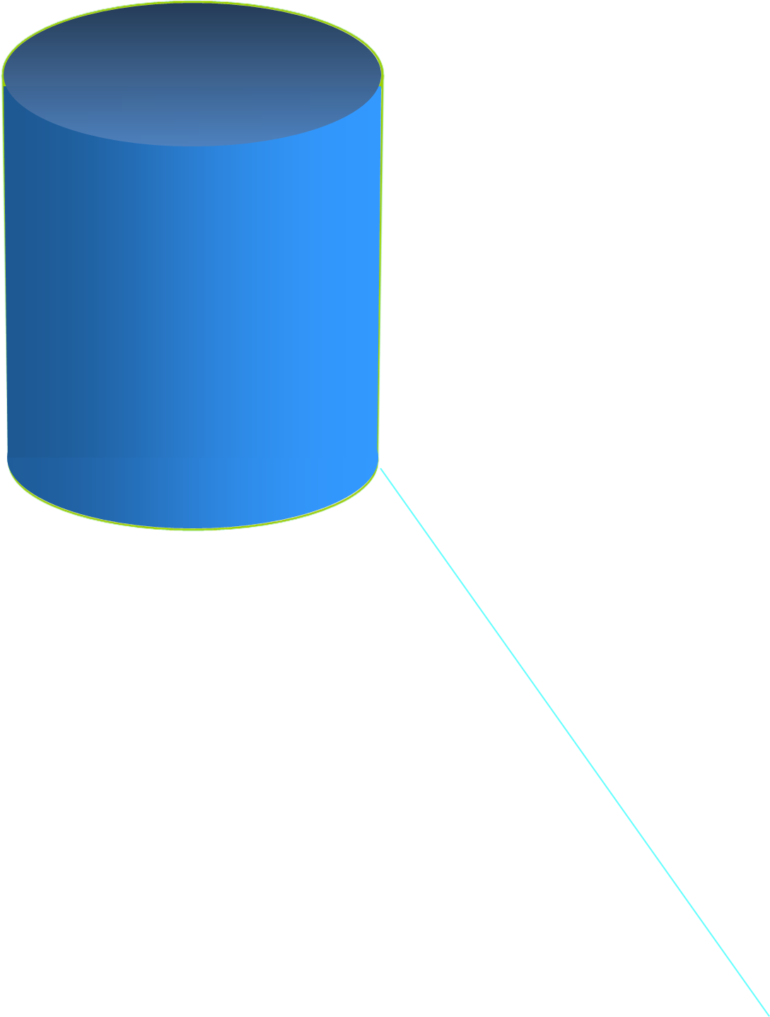

Slide 9

Notes:
Giáo viên click mouse lần lượt qua các nút theo hướng từ trái qua phải, để trình bày hình vẽ minh hoa các đặc tính của khối cầu.

Slide 10
Notes:
Giáo viên click mouse lần lượt qua các nút theo hướng từ trái qua phải, để trình bày hình vẽ minh hoa các đặc tính của khối cầu.

Slide 11
Nhận biết khối vuông
Khối vuông
Notes:
Giáo viên click mouse lần lượt qua các nút theo hướng từ trái qua phải, để trình bày hình vẽ minh hoa các đặc tính của khối cầu.

Slide 12
Khối vuông
1
2
3
4
5
Khung của khối vuông.
1. Mặt trên và mặt đáy.
2. Hai mặt hai bên.
3. Mặt sau và mặt trước.
4. Khối vuông có thể lật.
5. Khối vuông có thể trượt.
Notes:
Giáo viên click mouse lần lượt qua các nút theo hướng từ trái qua phải, để trình bày hình vẽ minh hoa các đặc tính của khối vuông.

Slide 13
Nhận biết khối chữ nhật
Khối chữ nhật
Notes:
Giáo viên click mouse lần lượt qua các nút theo hướng từ trái qua phải, để trình bày hình vẽ minh hoa các đặc tính của khối cầu.

Slide 14
Khối chữ nhật
1
2
3
4
5
Khung của khối chữ nhật.
1. Mặt trên và mặt đáy.
2. Hai mặt hai bên.
3. Mặt sau và mặt trước.
4. Khối chữ nhật có thể lật.
5. Khối chữ nhật có thể trượt.
Notes:
Giáo viên click mouse lần lượt qua các nút theo hướng từ trái qua phải, để trình bày hình vẽ minh hoa các đặc tính của khối vuông.

Slide 15
Khối vuông và khối chữ nhật có điểm gì giống và khác nhau

Slide 16
Giống nhau

Slide 17
Kh¸c nhau

Slide 18

Trò chơi:
Ai đoán giỏi

Slide 19

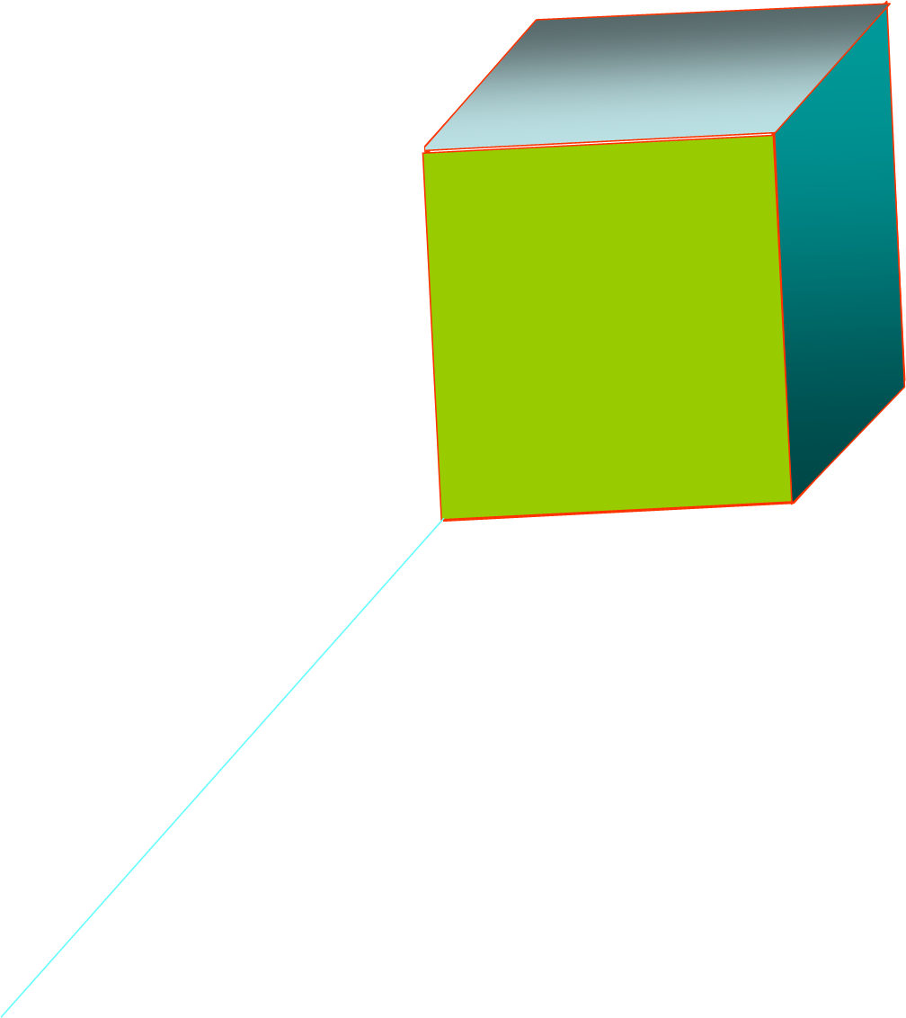

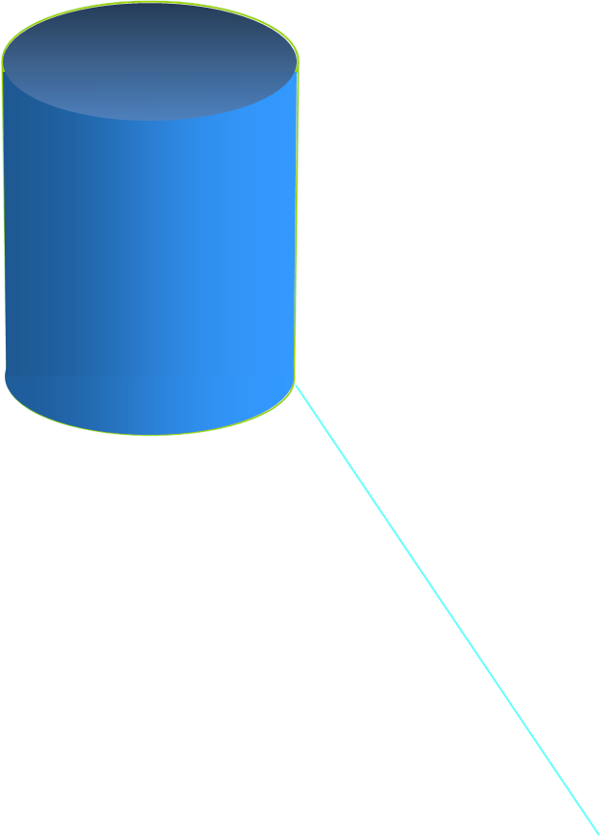
KHỐI NÀO CÓ SÁU MẶT ĐỀU LÀ HÌNH VUÔNG, CÓ THỂ LẬT ĐƯỢC, TRƯỢT ĐƯỢC. NHƯNG KHÔNG LĂN ĐƯỢC?
1
2
3
4

Slide 20
Khối nào có thể lật được, trượt được nhưng không lăn được và có sáu mặt nhưng có 4 mặt đều là hình chữ nhật bằng nhau. Còn hai mặt thì ngắn hơn.
1
2
3
4

Slide 21

TRÒ CHƠI
AI NHANH NHẤT

Slide 22

KHỐI NÀO CÓ MẶT TRÒN BAO QUANH TRONG CÁC KHỐI SAU?
1
2
3
4

Slide 23
KHỐI NÀO CÓ MẶT TRÊN VÀ MẶT ĐÁY LÀ MẶT PHẲNG?
1
2
4
3

Slide 24

XIN CHÀO VÀ HẸN GẶP LẠI CÁC CON.

